Slide 1
2025
ГОД ЗАЩИТНИКА ОТЕЧЕСТВА
РЕАЛИЗАЦИЯ ФЕДЕРАЛЬНОГО ПРОЕКТА«КАДРЫ В АПК»
НА БАЗЕ МОУ СО ШКОЛЫ №2 Г. ГАЛИЧ КОСТРОМСКОЙ ОБЛАСТИ

Slide 2
Организационно-управленческое обеспечение
Организационно – управленческие решения являются основой для успешной и эффективной работы агрокласса
Издан приказ школы об открытии аграрного класса №127 от 30.08.2024 г.
Подписано Соглашение о сотрудничестве с индустриальным и интеллектуальным партнёрами 04 апреля 2025 г.
Разработана «дорожная карта» мероприятий
по созданию и функционированию агрокласса
Создана рабочая группа по реализации проекта
2

Slide 3
МОДЕЛЬ ОРГАНИЗАЦИИ ОБРАЗОВАТЕЛЬНОЙ ДЕЯТЕЛЬНОСТИ В АГРОКЛАССЕ
ПРИ РЕАЛИЗАЦИИ ОСНОВНЫХ ОБРАЗОВАТЕЛЬНЫХ ПРОГРАММ
ОСНОВНОГО ОБЩЕГО И СРЕДНЕГО ОБЩЕГО ОБРАЗОВАНИЯ
1
Модель образовательной
деятельности
отражает систему взаимосвязей и
взаимодействий между различными
компонентами, такими как учебная и внеурочная деятельность, дополнительные образовательные программы, воспитательная деятельность и подготовка кадров. Она демонстрирует, как разные элементы образовательного процесса
интегрируются друг с другом для
достижения общих
целей.
УЧЕБНАЯ ДЕЯТЕЛЬНОСТЬ
2
ВНЕУРОЧНАЯ ДЕЯТЕЛЬНОСТЬ
3
ДОПОЛНИТЕЛЬНОЕ ОБРАЗОВАНИЕ
4
ВОСПИТАТЕЛЬНАЯ ДЕЯТЕЛЬНОСТЬ
( МОДУЛЬ « ПРОФОРИЕНТАЦИЯ»)
5
ПОВЫШЕНИЕ УРОВНЯ ПРОФЕССИОНАЛЬНОГО МАСТЕРСТВА ПЕДАГОГОВ ( через семинары, тренинги, КПК, обмен опытом)
3

Slide 4
УЧЕБНАЯ ДЕЯТЕЛЬНОСТЬ
Изучение на профильном уровне предметов:
алгебра и начала математического анализа , геометрия, вероятность и статистика, биология.
Включение агротехнологического содержания в рамках изучения учебных предметов (физика, химия, биология, география, труд (технология)), где рассматривается значимость учебного предмета в профессиональной деятельности ( от 4 до 6 часов).
Включение в учебный план элективных курсов: «Биотехнология»10-11 кл.
«АгроСтарт» 11 кл.
«Решение разноуровневых задач по математике» 9 кл.
«Цифровая агрономия» 8 кл.
«Экология» 8 кл.
Выполнение учебных и исследовательских проектов обучающимися 6-9, 10 классов по тематике агротехнологической направленности.
4

Slide 5
ВНЕУРОЧНАЯ ДЕЯТЕЛЬНОСТЬ
1
Реализация федерального курса внеурочной деятельности «Россия – мои горизонты»
для обучающихся 6-11 классов с включением тем, отражающих региональный компонент профессий агропромышленного комплекса, актуальных для Костромской области.
Реализация программ курсов внеурочной деятельности :
Программа «Агрокласс» - 10 класс
«Математика: новые открытия» - 8 класс
Информационная безопасность/ Цифровая гигиена – 6 класс
2
3
Выполнение учебных проектов и учебных исследований обучающимися
6-11 классов по тематике агротехнологической направленности.
5

Slide 6
ДОПОЛНИТЕЛЬНОЕ ОБРАЗОВАНИЕ
Дополнительное образование в агроклассе предполагает реализацию или участие в реализации дополнительных общеразвивающих программ естественнонаучной и (или) технической направленностей для обучающихся 6-11 классов
Обучающиеся 6-7 классов МОУ СО школы №2 проходят обучение по программе дополнительного образования Эколого-биологического центра «Следово» в очно-заочной школе «Юные хозяева Костромской земли» на базе ФГБОУ ВО «Костромская сельскохозяйственная академия».
Обучающиеся 9-10 классов ( 13 чел.) проходят обучение на базе ОГБПОУ «Галичский аграрно – технологический колледж Костромской области» по профессии 18511 «Слесарь по ремонту автомобилей».
1
2
В 2025 -2026 г школе предстоит решить вопрос об открытии школьных кружков агротехнологической направленности, где ученики смогут изучать основы агротехнологий на практике. Так же, это может быть благоустройство, озеленение и посадка деревьев на пришкольной территории.
6

Slide 7
ВОСПИТАТЕЛЬНАЯ ДЕЯТЕЛЬНОСТЬ
( МОДУЛЬ «ПРОФОРИЕНТАЦИЯ»)
1.Профориентационная диагностика, направленная на выявление профессиональных интересов и склонностей обучающихся, в том числе с использованием ресурсов платформы «Билет в будущее».
( 8-10 класс – 30 человек)
7

Slide 8
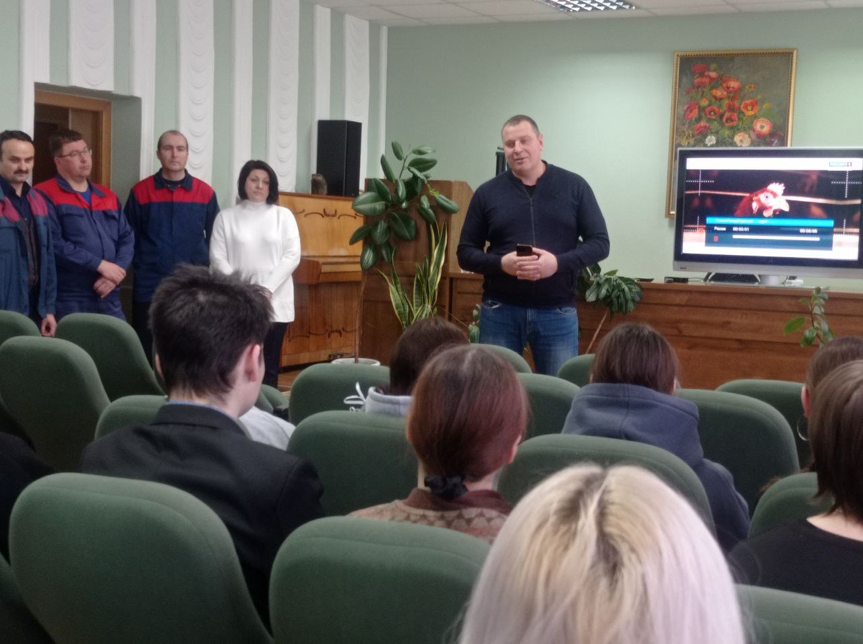
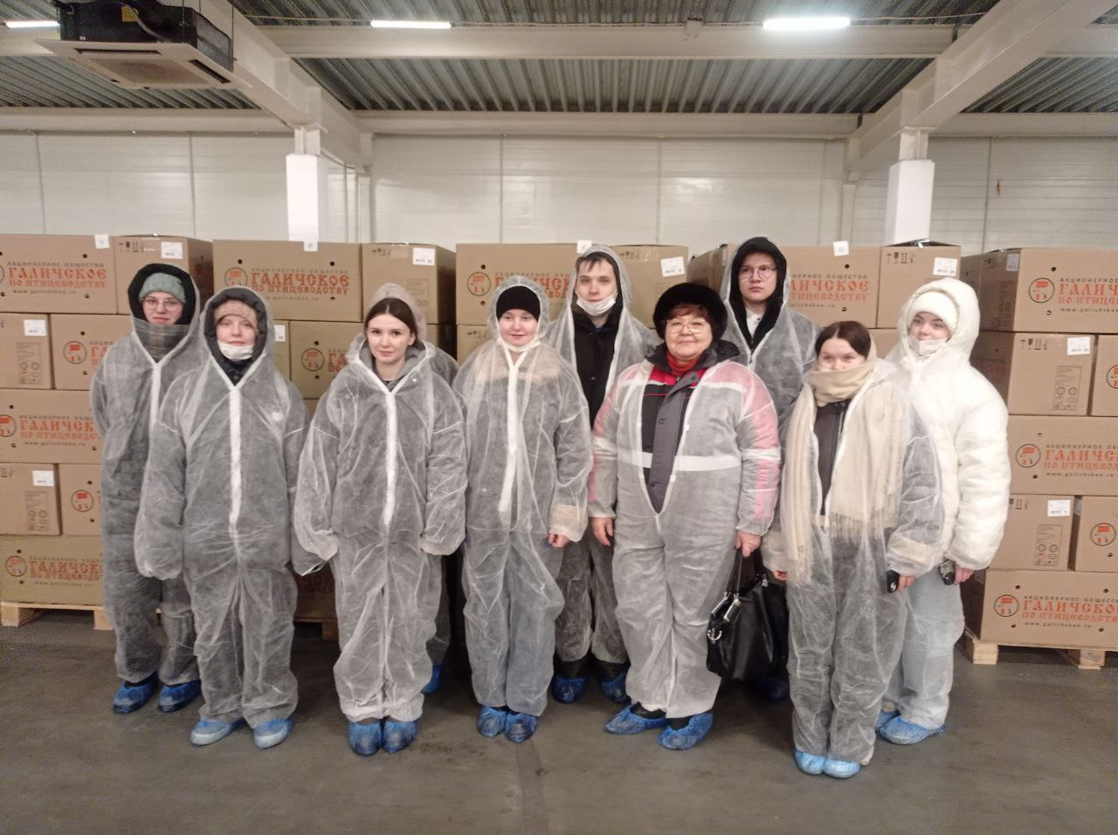
ВОСПИТАТЕЛЬНАЯ ДЕЯТЕЛЬНОСТЬ
( МОДУЛЬ «ПРОФОРИЕНТАЦИЯ»)
2.1. Знакомство и развитие устойчивого интереса к профессиям агропромышленного комплекса Костромской области.
Посещение АО «Галичское» по птицеводству
(18.02.2025 г.)
8

Slide 9
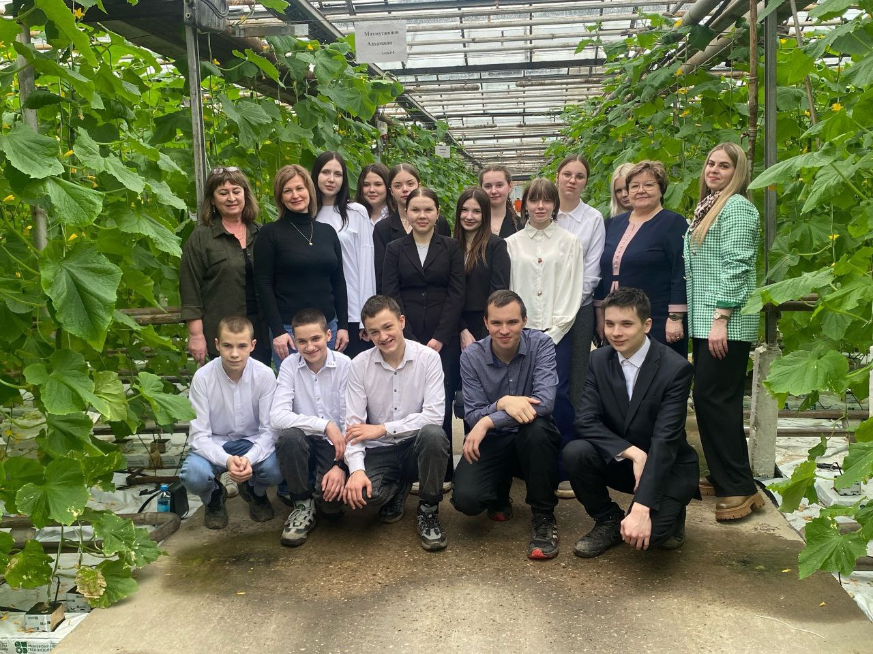
ВОСПИТАТЕЛЬНАЯ ДЕЯТЕЛЬНОСТЬ
( МОДУЛЬ «ПРОФОРИЕНТАЦИЯ»)
2.2. Знакомство и развитие устойчивого интереса к профессиям агропромышленного комплекса Костромской области.
Посещение тепличного комбината "Высоковский" ( 13.03.2025 г)
https://vk.com/wall-196001169_4461
9

Slide 10
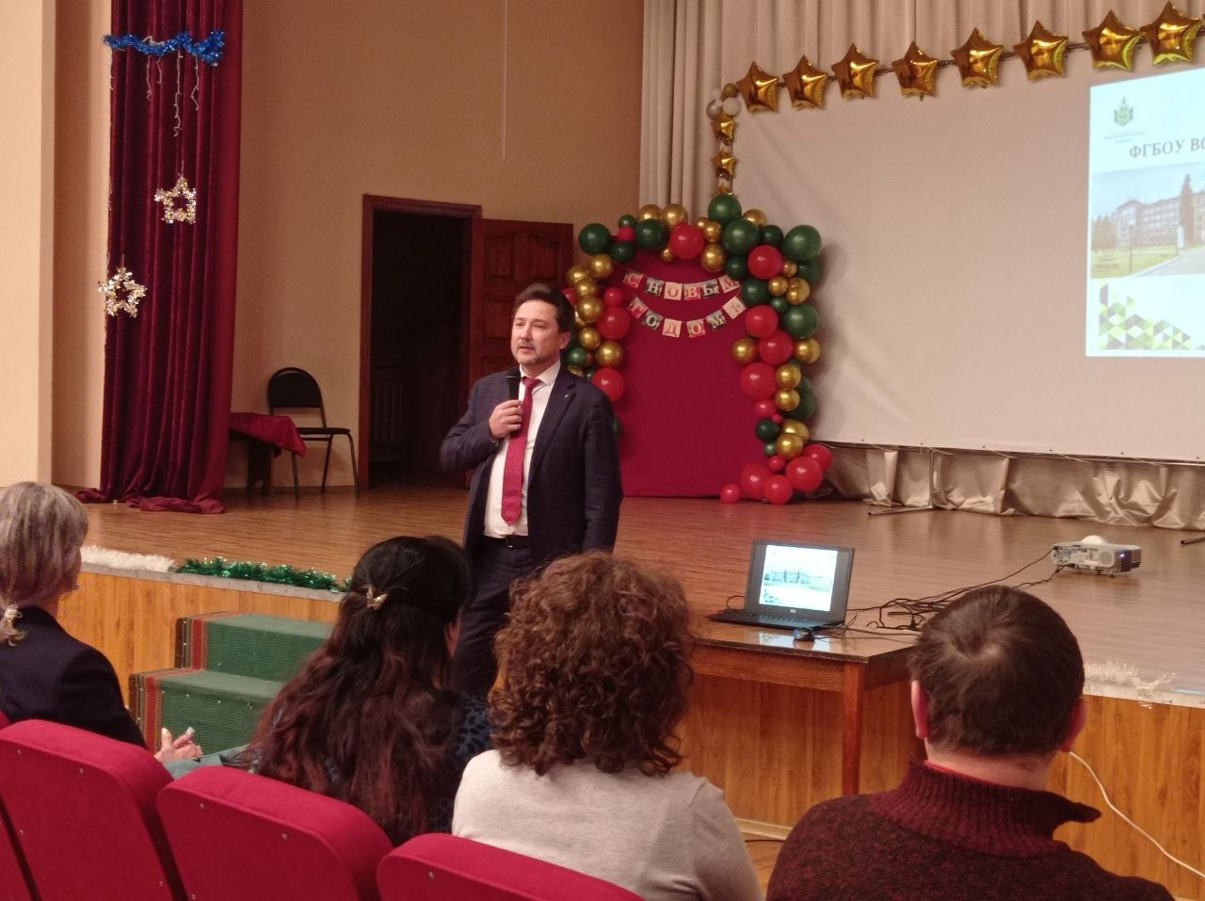
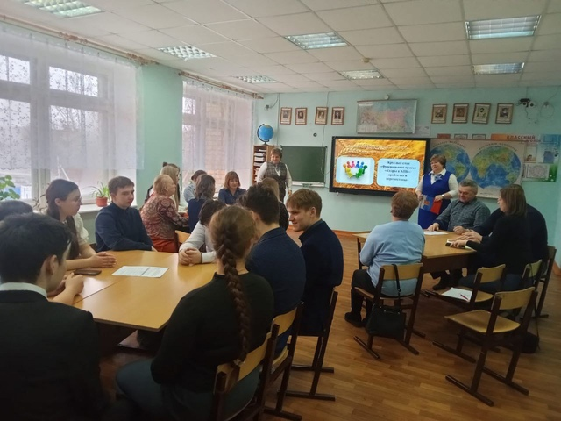
ВОСПИТАТЕЛЬНАЯ ДЕЯТЕЛЬНОСТЬ
( МОДУЛЬ «ПРОФОРИЕНТАЦИЯ»)
3.1. Профориентационные встречи с представителями ФГБОУ ВО «Костромская сельскохозяйственная академия» на базе школы:
с обучающимися – ноябрь 2024 года;
с родителями – декабрь 2024 года;
с обучающимися, педагогами и работодателями в формате круглого стола – февраль 2025 года.
10

Slide 11
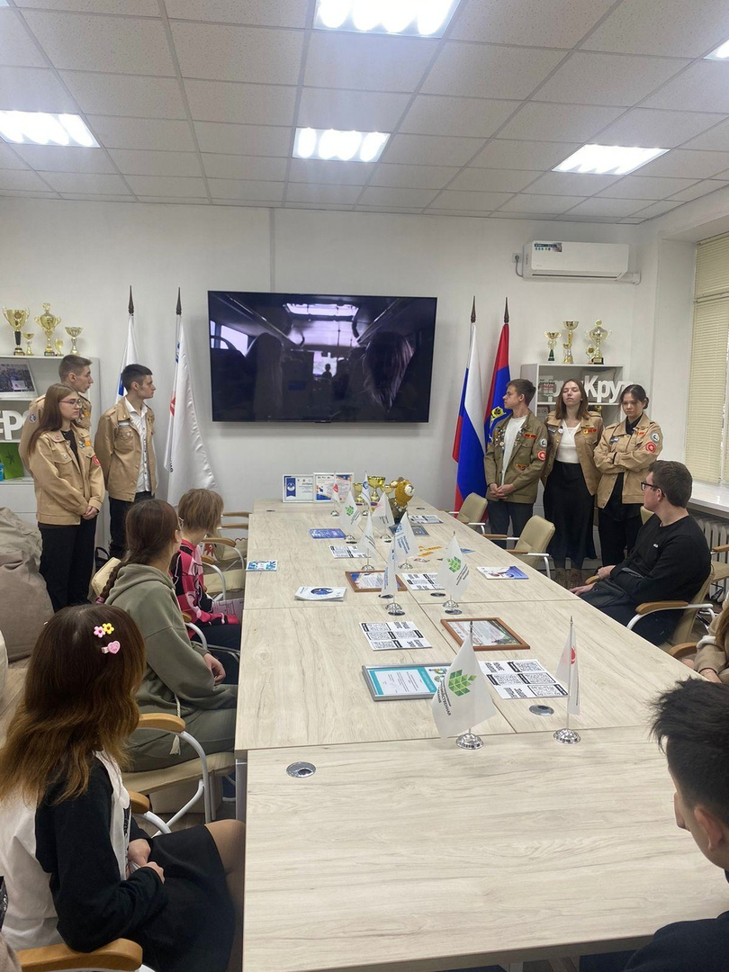
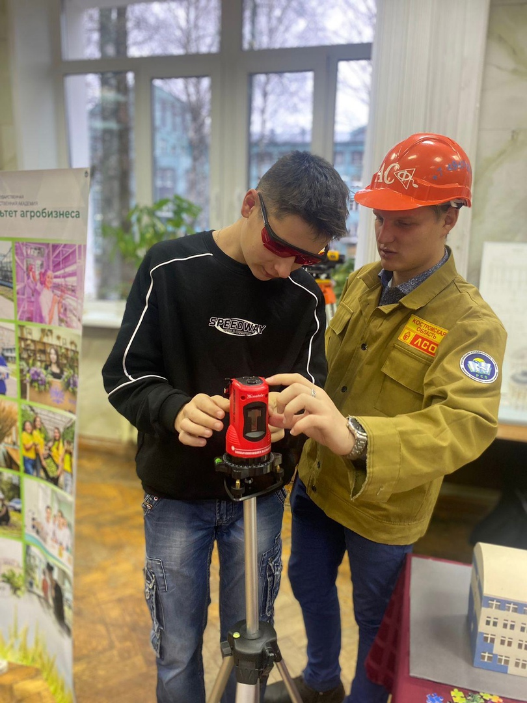
ВОСПИТАТЕЛЬНАЯ ДЕЯТЕЛЬНОСТЬ
( МОДУЛЬ «ПРОФОРИЕНТАЦИЯ»)
3.2.Посещение ФГБОУ ВО «Костромская сельскохозяйственная академия»
День открытых дверей
( 16.11.2024 г)
11

Slide 12
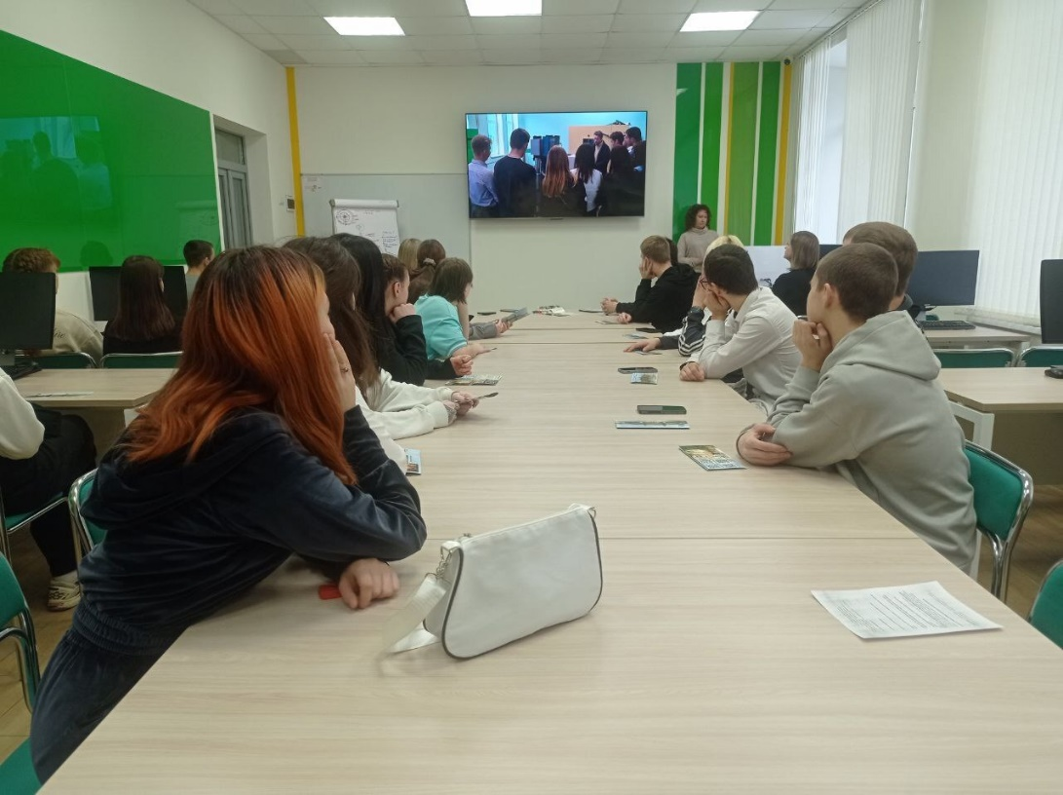
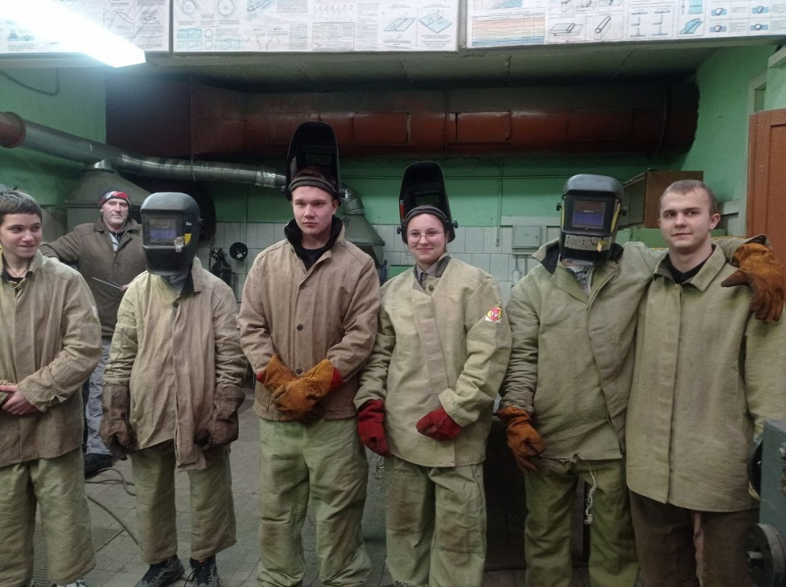
ВОСПИТАТЕЛЬНАЯ ДЕЯТЕЛЬНОСТЬ
( МОДУЛЬ «ПРОФОРИЕНТАЦИЯ»)
3.3. Профессиональные пробы, моделирующие элементы конкретного вида профессиональной деятельности в аграрной отрасли, для обучающихся 9-10 классов на площадках ФГБОУ ВО «Костромская сельскохозяйственная академия»
Экскурсия в ВУЗ
и проведение профессиональных
проб на базе академии по профессии «сварщик» (13.02.2025г.)
12

Slide 13
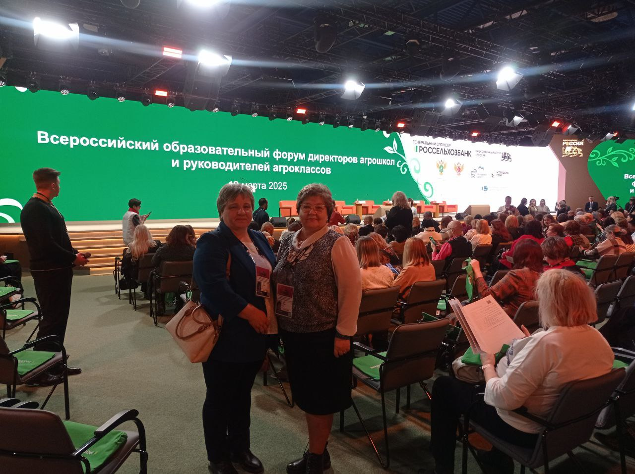
Повышение уровня профессионального
мастерства педагогов
1.1.Участие во Всероссийском образовательном форуме директоров агрошкол и руководителей агроклассов 19-20 марта 2025 года на площадке Национального центра «Россия» и Российского государственного университета дружбы народов имени Патриса Лумумбы (РУДН).
13

Slide 14
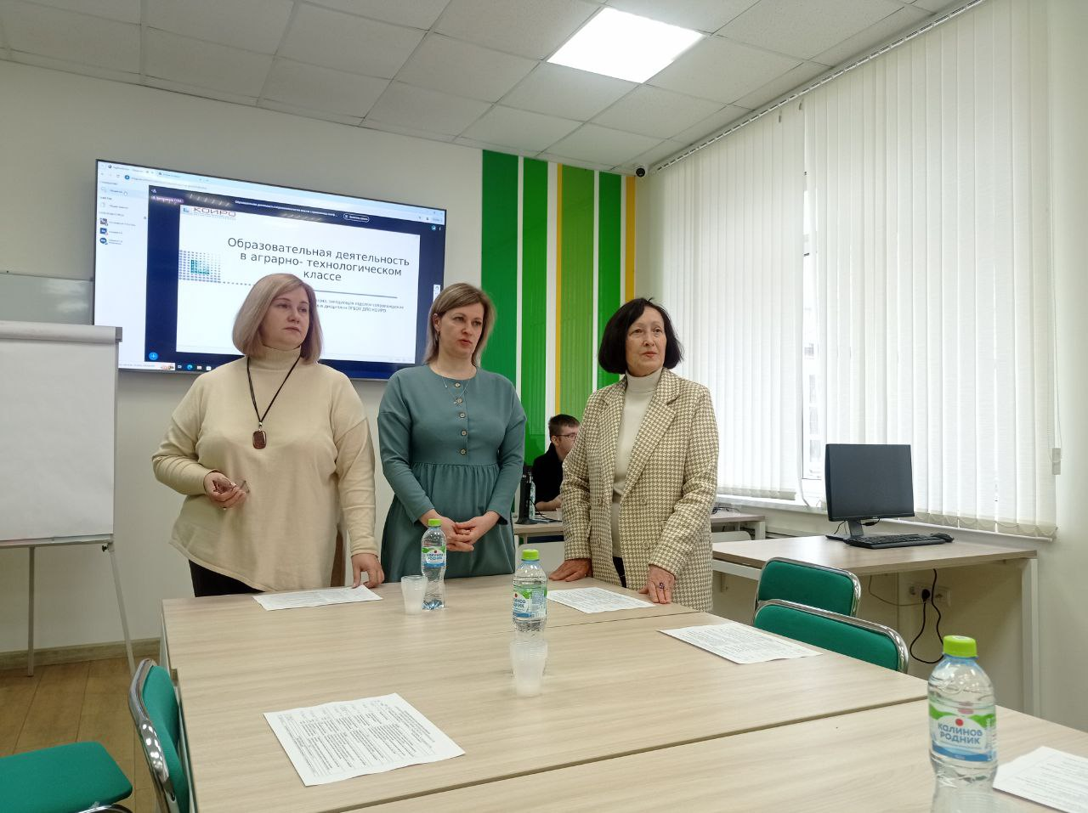
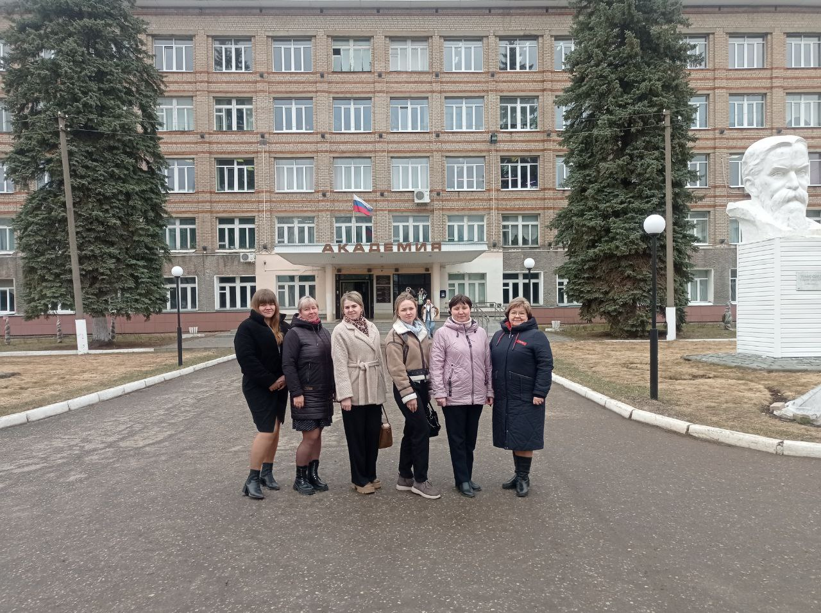
Повышение уровня профессионального
мастерства педагогов
1.2. Курс ПК "Образовательная деятельность в агротехнологических классах с применением платформы "Агростарт" с 27.03-14.04.2025 г. прошли 11 педагогов школы ( 46%)
14

Slide 15
ПЕРСПЕКТИВЫ НА 2025-2026 ГГ.
Внесение изменений в ООП ОО и ООП СОО;
Комплектование классов предпрофильной подготовки на уровне 5 и 8 классов;
Развитие сетевого взаимодействия и партнёрства в процессе реализации программ по труду ( технологии) и программ дополнительного образования;
Ориентация тематики проектной деятельности на профильные предметы;
Расширение перечня программ элективных курсов и курсов внеурочной деятельности в соответствии с профилем;
Организация опытнической и исследовательской деятельности.
1
2
15

Slide 16
Муниципальное общеобразовательное учреждение средняя общеобразовательная школа № 2 городского округа –
город Галич Костромской области
СПАСИБО ЗА ВНИМАНИЕ!
2
1
16

